Slide 1


UNIVERSIDAD AUTÓNOMA DEL ESTADO DE MÉXICO
Centro Universitario UAEM Zumpango
Licenciatura en Enfermería
MATERIA
ANATOMOFISIOLOGIA
TEMA:
SISTEMA CARDIOVASCULAR
PROFESOR:
DR. JULIO ESCALONA SANTILLÁN
docjulius19@hotmail.com
Celular: 5527051529
Fecha: 18- 09- 2015

Slide 2
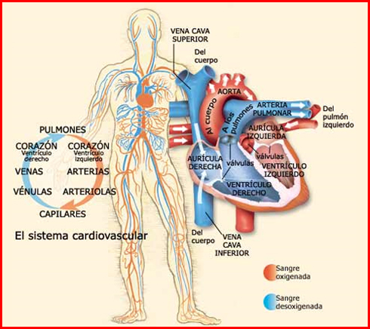
Anatomofisiologia del sistema cardiovascular
Corazón
  Morfología y estructura
  Histología
  Fisiología
  Regulación
Vasos sanguíneos
  Arterias
  Capilares
  Venas
  Presión arterial

Slide 3
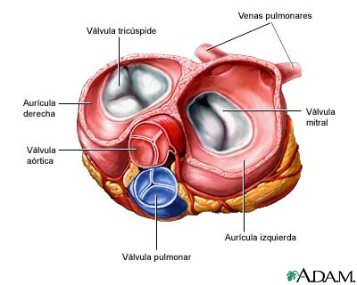
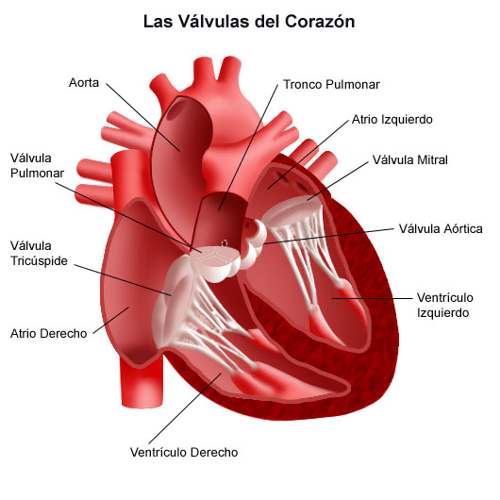
El corazón: Morfología y estructura

Slide 4
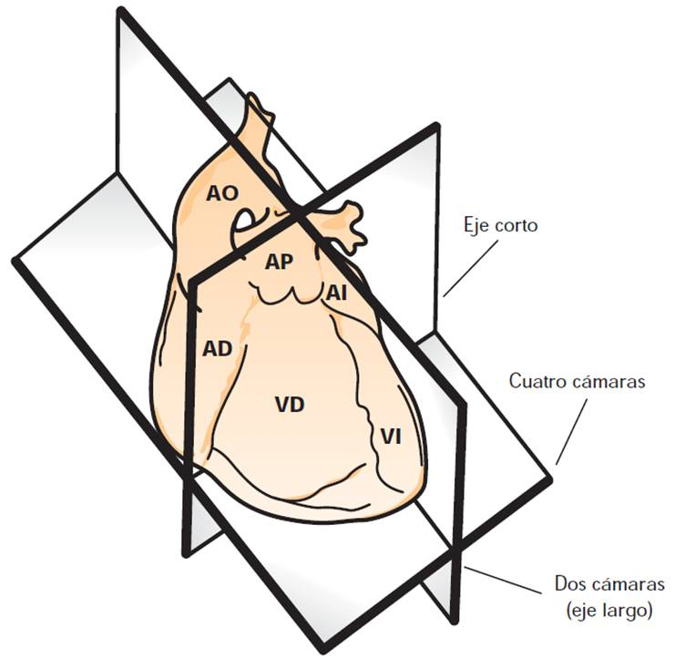
Eje del corazón
Forma y orientación: El corazón tiene forma de pirámide triangular o cono, cuyo vértice se dirige hacia abajo, hacia la izquierda y hacia delante, y la base se dirige hacia la derecha, hacia arriba y un poco hacia atrás.

Slide 5
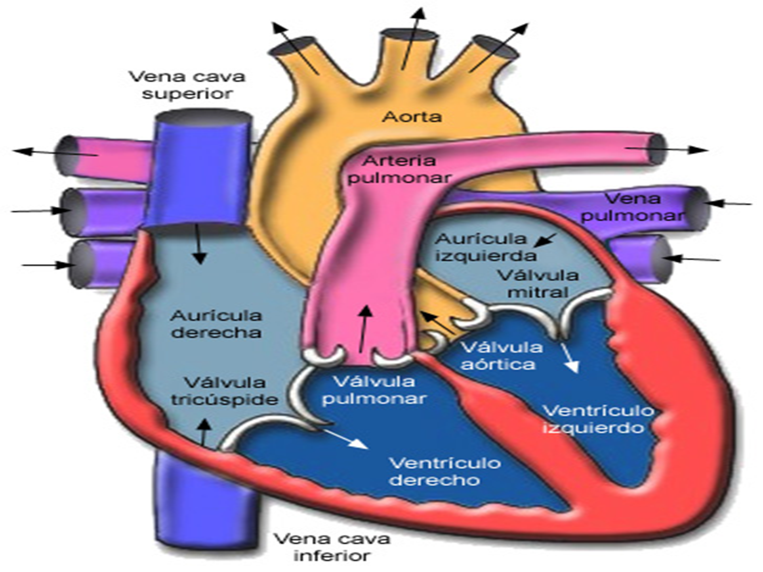

Slide 6
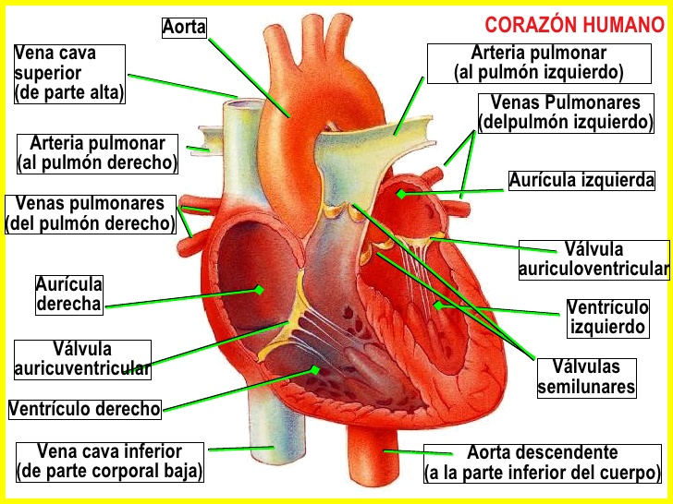

Slide 7
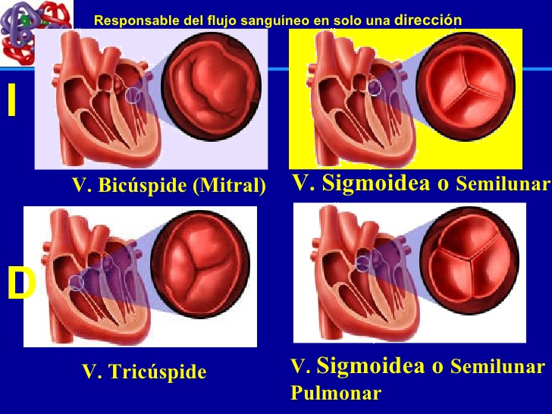

Slide 8
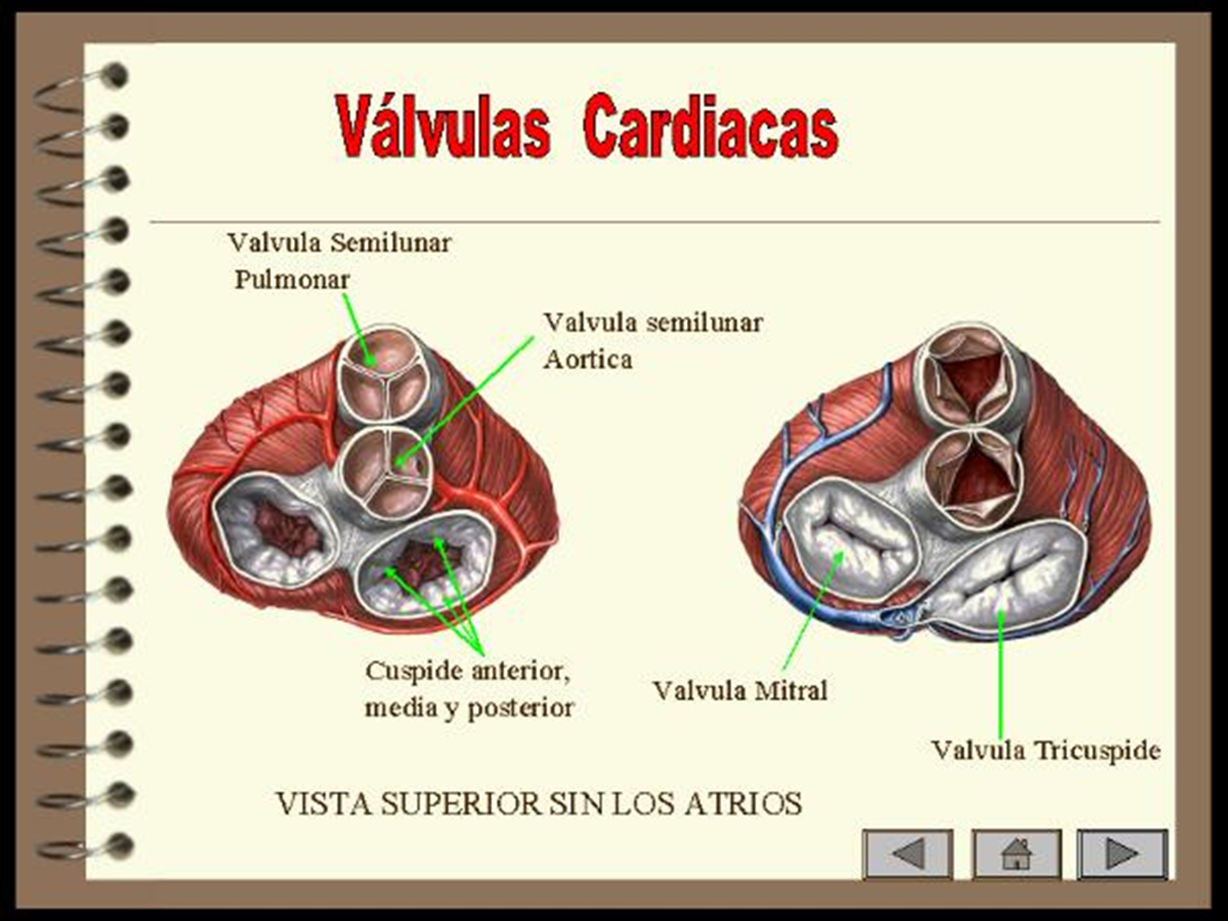

Slide 9
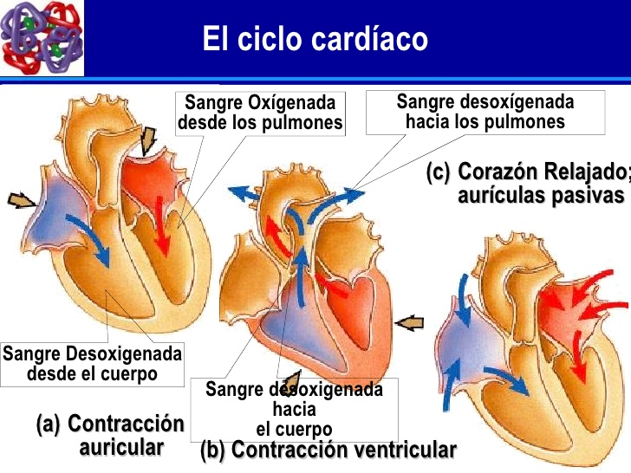
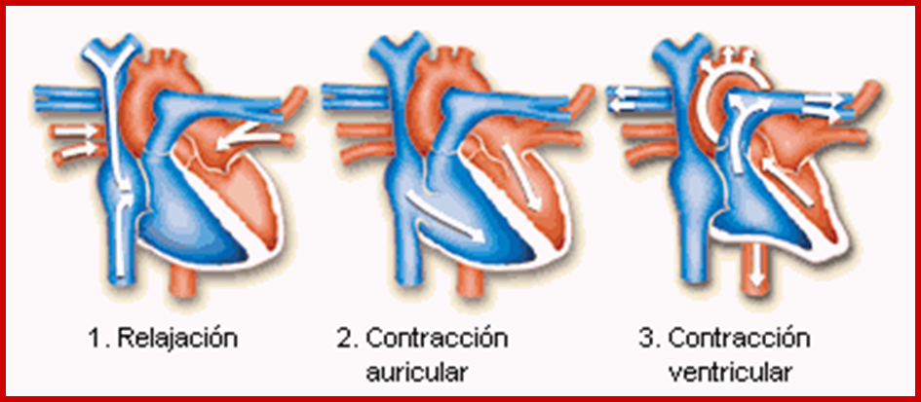

Slide 10
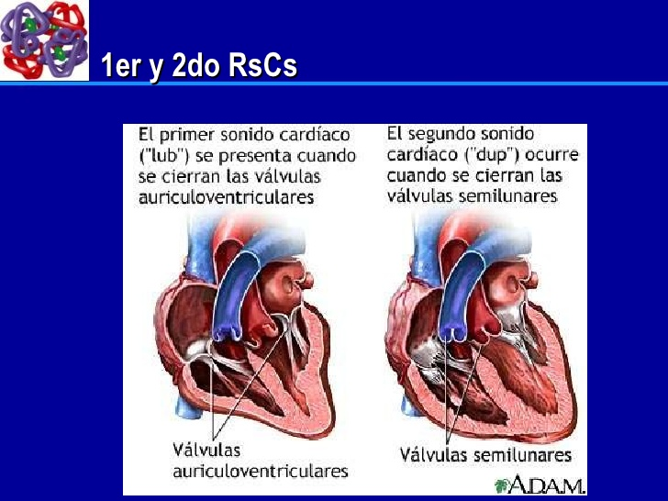
Apertura de las válvulas semilunares o sigmoideas
Apertura de válvulas auriculoventriculares

Slide 11
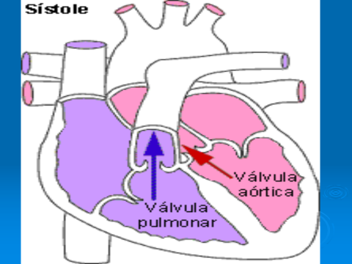
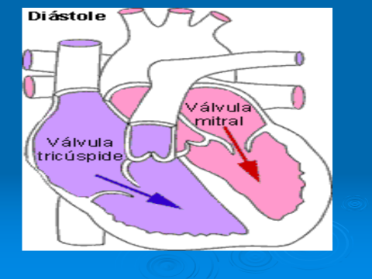

Slide 12
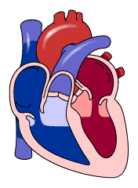

Slide 13
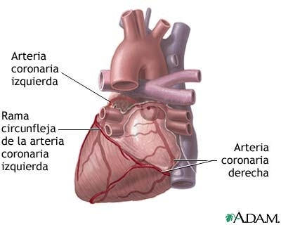
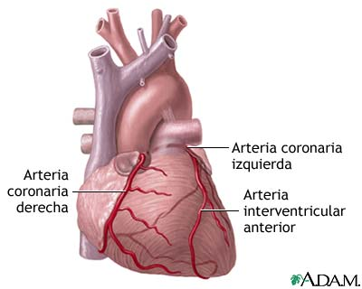
Arterias coronarias

Slide 14
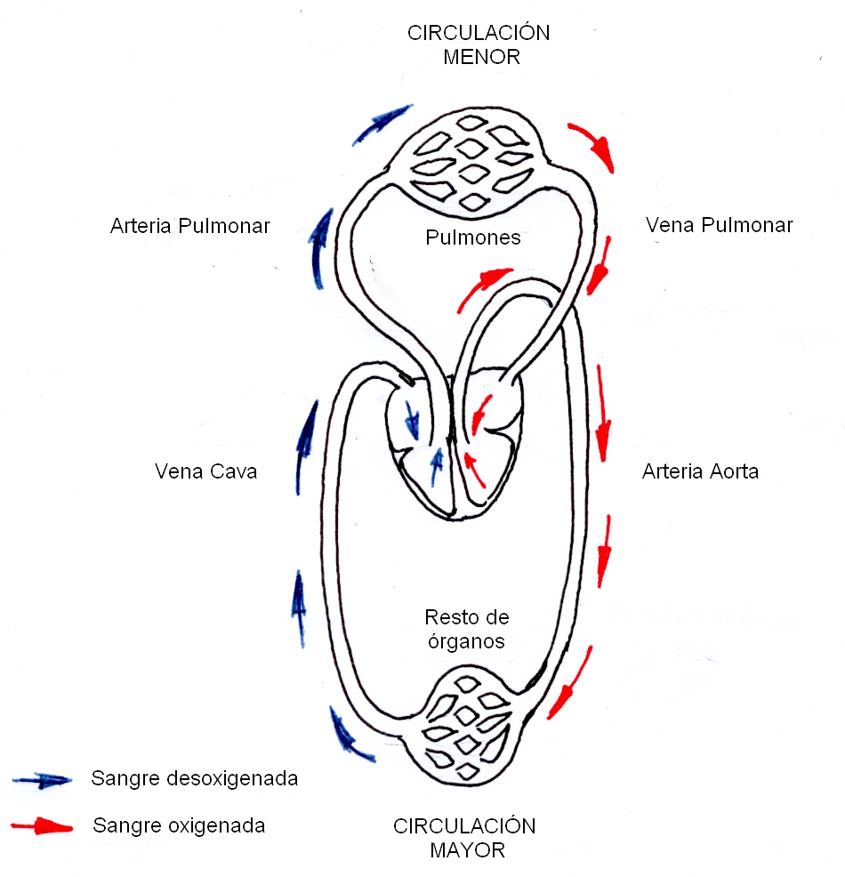
La circulación sanguínea
Cerrada: La sangre no sale de los vasos.
Doble: La sangre pasa dos veces por el corazón. Hay dos circuitos.
Completa: La sangre oxigenada y la desoxigenada no se mezclan.
  La parte derecha del corazón sólo bombea sangre desoxigenada,
  La izquierda bombea sólo sangre oxigenada.

Slide 15
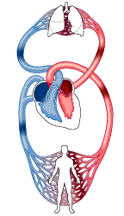
La circulación sanguínea
Circulación menor: Entre el corazón y los pulmones.
  La sangre desoxigenada sale del ventrículo derecho, va a los pulmones por las arterias pulmonares, se oxigena y regresa por las venas pulmonares hasta el ventrículo izquierdo.
Circulación mayor: Entre el corazón y los demás órganos y tejidos.
  La sangre oxigenada sale del ventrículo izquierdo por la arteria aorta, lleva a los órganos oxígeno y nutrientes, y vuelve al corazón por las venas, que confluyen en las venas cavas, hasta la aurícula derecha.

Slide 16
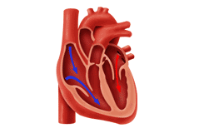

Slide 17
SISTEMA DE CONDUCCION
O
ELECTRICO DEL CORAZON

Slide 18
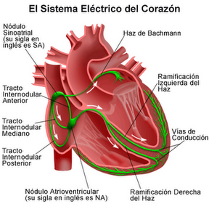
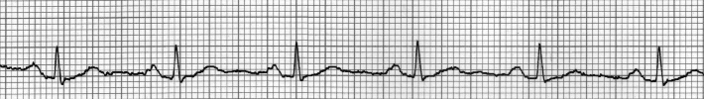
Regulación de la actividad cardíaca
El corazón es autoexcitable gracias al tejido nodal, formado por células musculares modificadas y capaces de generar impulsos.
Nódulo sinoatrial (SA): Inicia cada ciclo cardiaco.
Nódulo auriculoventricular (AV): Capta la estimulación del SA y la transmite al siguiente.
Fascículo de His: distribuye la señal a los ventrículos. Se ramifica formando la red de Purkinje.

Slide 19
Regulación de la actividad cardíaca
El ritmo cardíaco puede ser alterado por el sistema nervioso y por el sistema endocrino.
Las fibras simpáticas aceleran el ritmo cardiaco (efecto estimulador).
Las fibras parasimpáticas lo hacen más lento (efecto inhibidor).
La adrenalina y la noradrenalina (sintetizadas en las cápsulas suprarrenales) y la tiroxina (sintetizada en la tiroides) aumentan el ritmo cardiaco.

Slide 20
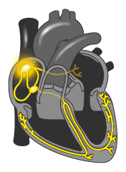

Slide 21
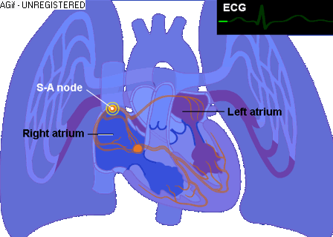

Slide 22
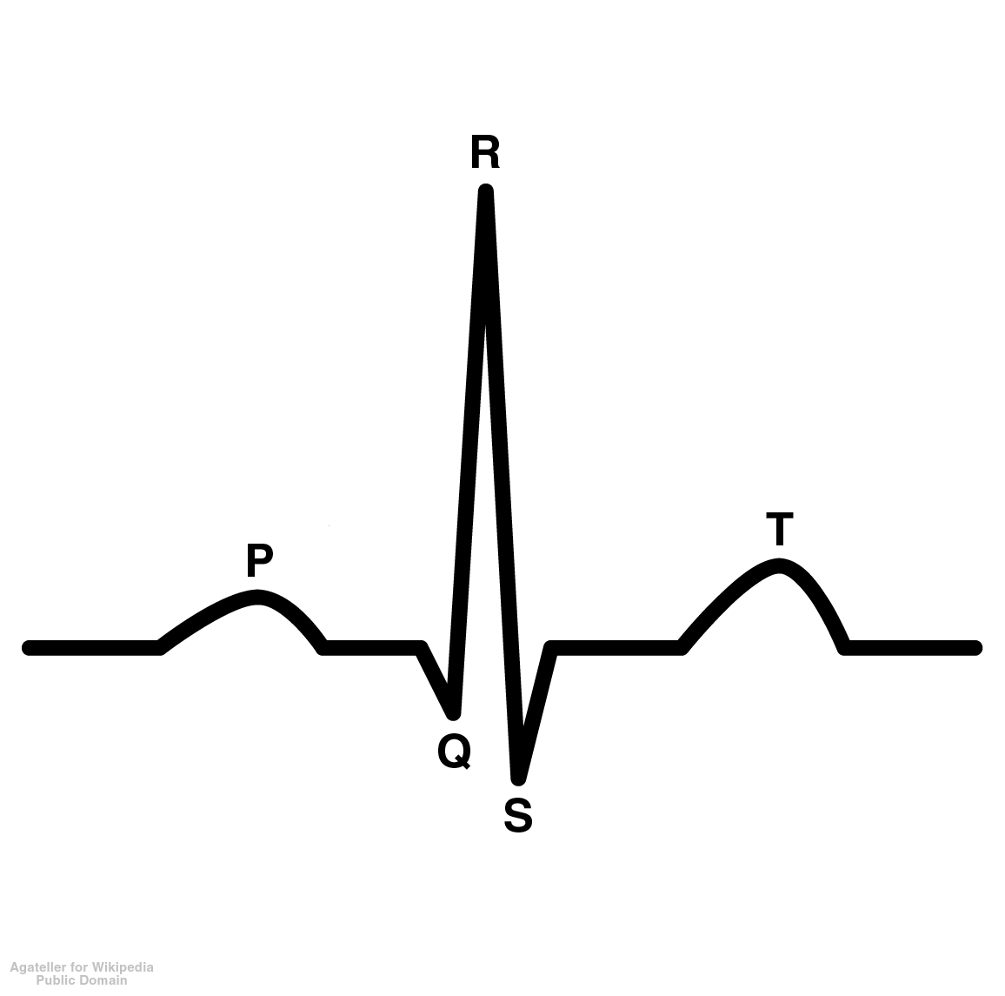
Electrocardiograma
Registra la actividad eléctrica del corazón.
Se utiliza para medir el ritmo y la regularidad de los latidos, el tamaño y posición de las aurículas y ventrículos, cualquier daño al corazón y los efectos que sobre él tienen las drogas.
Ondas:
  P: despolarización auricular
  QRS: despolarización ventricular, su duración normal es de 0.06 a 0.1 sg
  T: de repolarización ventricular.

Slide 23
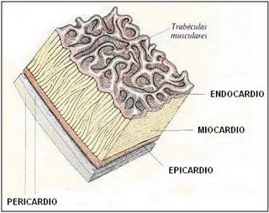
El corazón: Histología
Pericarpio: doble capa serosa, envuelve externamente el corazón.
Endocardio: Endotelio simple, tapiza el corazón por dentro.
Miocardio: Formado por tejido muscular cardíaco. Autoexcitable; no tiene estimulación por el sistema nervioso.

Slide 24
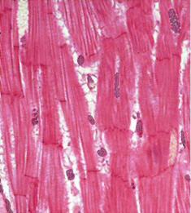
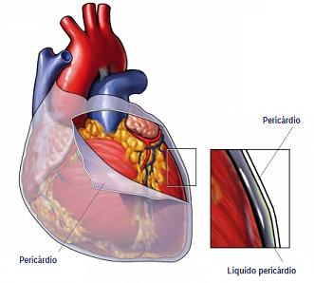
El corazón: Histología

Slide 25
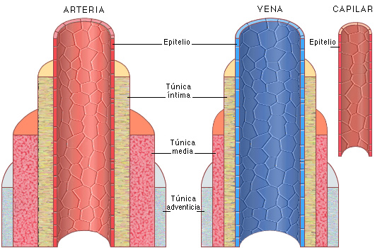
Los vasos sanguíneos

Slide 26
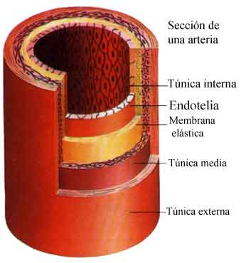
Los vasos sanguíneos: Las arterias
Llevan la sangre desde el corazón a los tejidos.
Histología:
  Túnica adventicia, externa, de tejido conjuntivo.
  Túnica media, de fibra muscular lisa.
  Túnica interna, de endotelio.

Slide 27
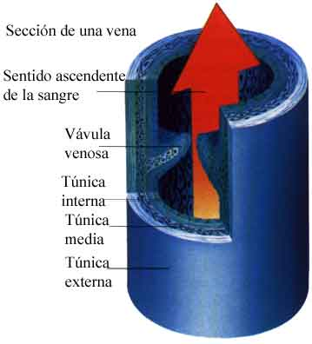
Los vasos sanguíneos: Las venas
Devuelven la sangre desde los tejidos hasta el corazón.
Histología:
  Túnica adventicia, más gruesa que en arterias.
  Túnica media, más delgada que en las arterias.
  Túnica interna.
  Tienen válvulas que evitan el retroceso de la sangre

Slide 28
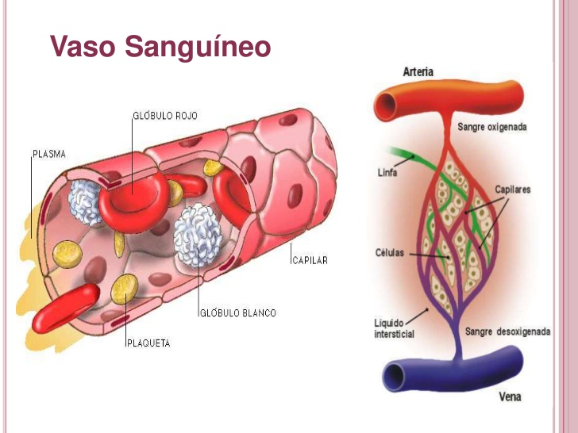

Slide 29
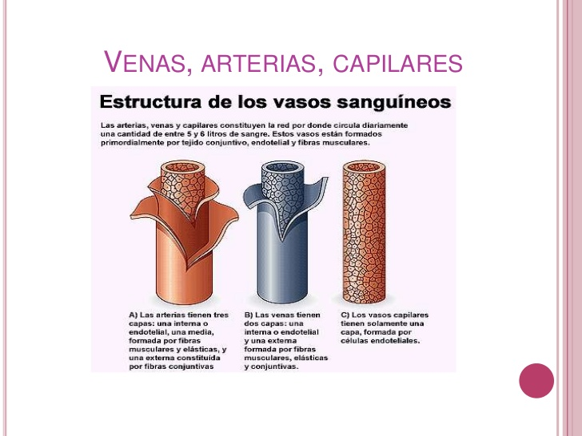

Slide 30
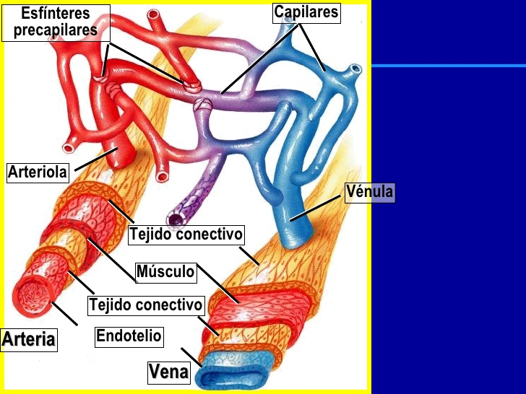

Slide 31
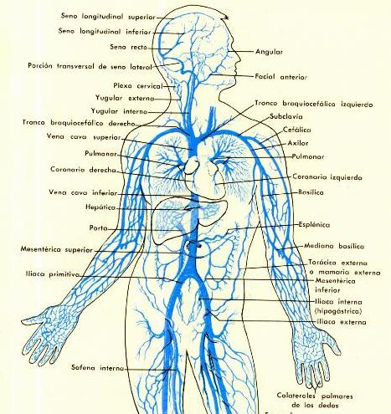
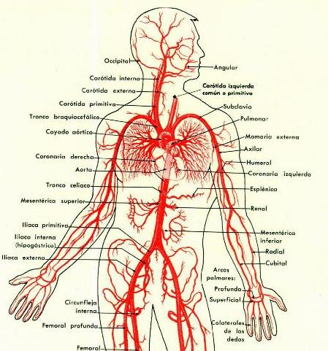
Principales arterias y venas

Slide 32
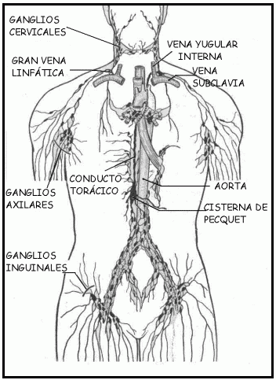
El sistema linfático
Sistema de conductos que transportan linfa.
Funciones:
  Recoger el plasma sanguíneo extravasado y devolverlo a la sangre.
  Transportar grasas absorbidas en el intestino por los vasos quilíferos.
  Madurar linfocitos en los ganglios linfáticos.

Slide 33
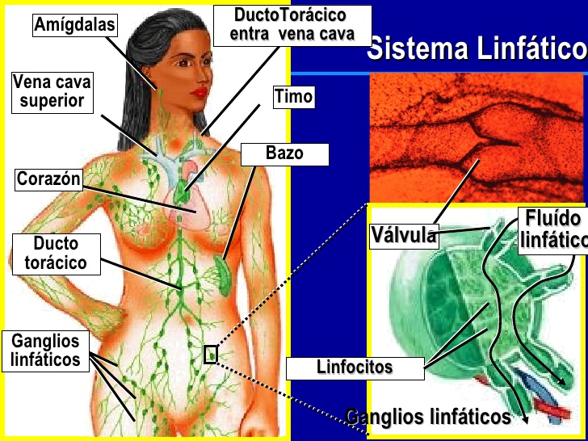

Slide 34
Sangre
El sistema circulatorio: Corazón, vasos sanguíneos y sangre.
  Sangre:
    compuesta por dos partes
      Plasma: parte líquida (55%). Aspecto amarillento formado por agua (99%) y sustancias disueltas.
      Células sanguíneas: (45%). Se forman en la médula ósea roja. Son de 3 tipos:
        Glóbulos rojos, eritrocitos o hematíes: las más abundantes. No tienen núcleo. Compuestos por hemoglobina (da color rojo)
        Glóbulos blancos o leucocitos: los menos abundantes. Tienen núcleo. Hay varios tipos
        Plaquetas o trombocitos: son fragmentos de células. Se agrupan en pequeños grupos.
    Función de la sangre:
      Transporte de sustancias sólidas como nutrientes o desechos y transporte de gases respiratorios. El CO2 es transportado por el plasma
      (se disuelve bien en agua) y el O2 por la hemoglobina
      de los glóbulos rojos.
      Distribuye el calor corporal
      Defensa: los glóbulos blancos defienden al organismo
      Control de las hemorragias: las plaquetas coagulan la
      sangre y detienen hemorragias.

Slide 35
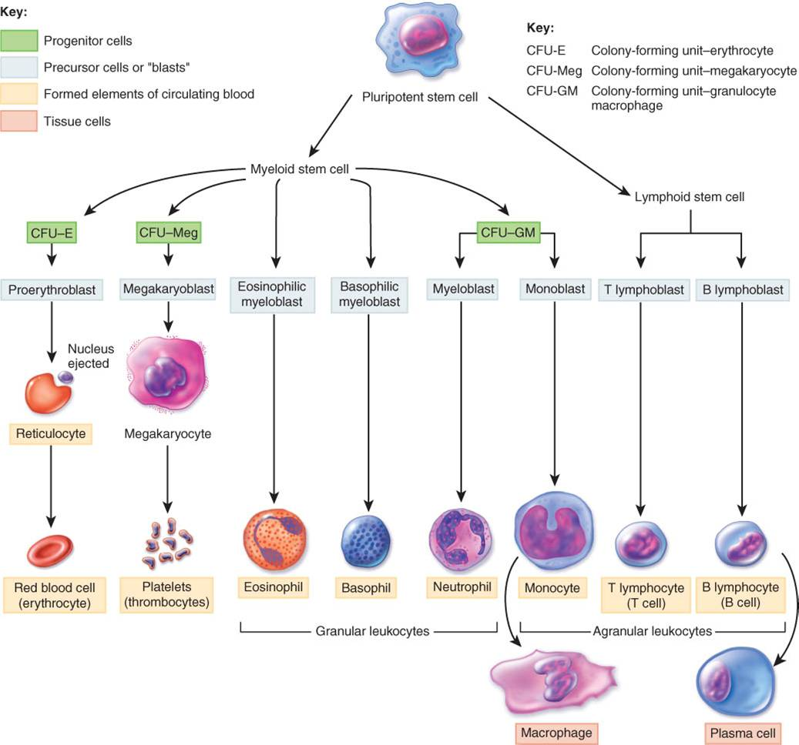
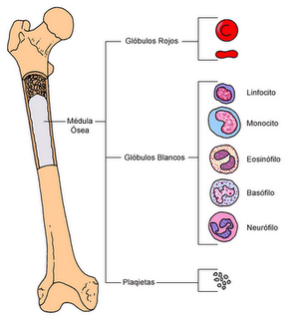

Slide 36
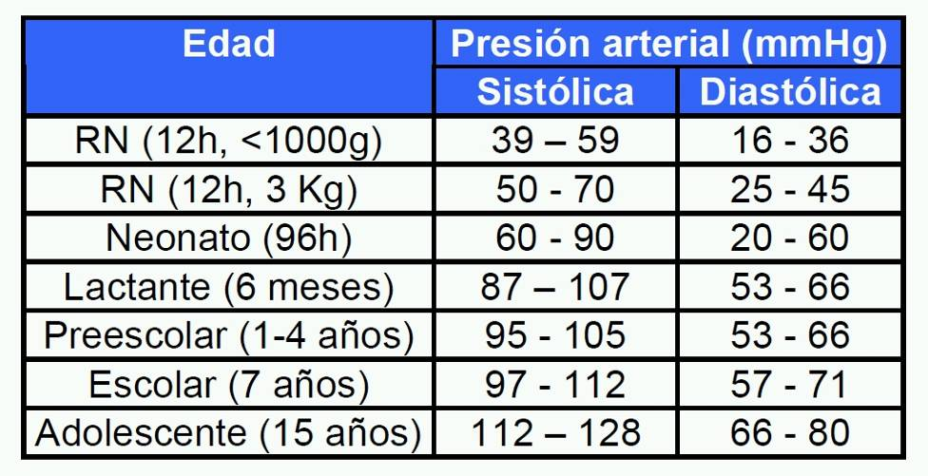
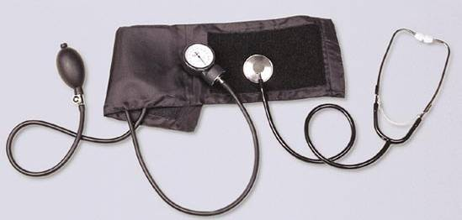
Presión sanguínea
Es la presión que ejerce la sangre sobre las paredes de las arterias.
Se mide con el esfigmomanómetro.
La presión máxima coincide con la sístole ventricular.
La mínima coincide con la diástole.

Slide 37
CONCLUSION
El sistema cardiovascular o circulatorio tiene como función principal el aporte y remoción de gases, nutrientes, hormonas, etc. de los diferentes órganos y tejidos del cuerpo, lo que se cumple mediante el funcionamiento integrado y coordinado del corazón, los vasos sanguíneos y la sangre.

Slide 38
GRACIAS

